Slide 1

1С-Битрикс: Корпоративный портал
Программный продукт для создания и управления внутрикорпоративным информационным ресурсом компании
Сергей Рыжиков
Генеральный директор «1С-Битрикс»

Slide 2
Проблемы в компании
После 50 человек люди перестают узнавать другу друга, не могут общаться
В компании накапливается много документов на обычных сетевых дисках с именами \\MASHA\X в которые годами скидывают файлы и которые невозможно найти
Для коммуникаций в компании разные подразделения начинают использовать ICQ, Jaber, MSN, GoogleTalk - обмениваются сообщениям через интернет
У компании нет единого лица для сотрудников
Руководство не имеет инструмента взаимодействия с сотрудниками и влияния на настроения в коллективе
Инициатива сотрудников по взаимодействию и решению проблем практически отсутствует
Отделы кадров доводят только приказы и распоряжения для коллектива, и крайне редко сообщают о положительных новостях, поздравляют людей и вообще говорят что-то приятное ☺

Slide 3
Чего хочет руководитель?
  Управляемости компании
  Эффективной работы сотрудников
  Минимизации потерь времени при поиске информации
  Осведомленности о процессах и настроениях в компании
  Автоматизации бизнес-процессов и документооборота
  Наличия единой точки доступа к информации
  Формирования корпоративной культуры
  Информационной поддержки инициатив руководства

Slide 4
Чего хотят сотрудники?
  Быстрого и комфортного включения в коллектив новых сотрудников
  Оптимальной атмосферы в коллективе
  Удобных условий работы
  Быстрого доступа к информации
  Компанию с человеческим лицом
  Эффективного производственного процесса, минимальных непроизводственных потерь времени на выполнение своих задач
  Идентификацию себя в компании как личности
  Удобную форму отчетности
  Возможность достучаться до руководства

Slide 5
Общие проблемы
Рост компании, ее территориальная распределенность;
Отсутствие полноценной коммуникации внутри компании (сотрудники не знают друг друга в лицо, нет единых справочников (адреса, телефоны);
Необходимость автоматизировать простейшие бизнес-процессы (например, заявки и бронирование переговорных комнат);
Отсутствие единых хранилищ документов;
Невозможность удаленной работы;
Невозможность консолидировать работу всех подразделений.

Slide 6
1С-Битрикс: Корпоративный портал
Корпоративный портал решает коммуникационные, организационные и HR-задачи компании:
формирование корпоративной культуры;
повышение эффективности бизнес-процессов;
создание социальной сети;
организация коммуникаций внутри рабочих групп;
консолидация и хранение корпоративной информации;
обучение и тестирование персонала;
интеграция ресурса в действующую IT-инфраструктуру компании (интеграция с «1С:Зарплата и Управление Персоналом» и ActiveDirectory, SSO).

Slide 7
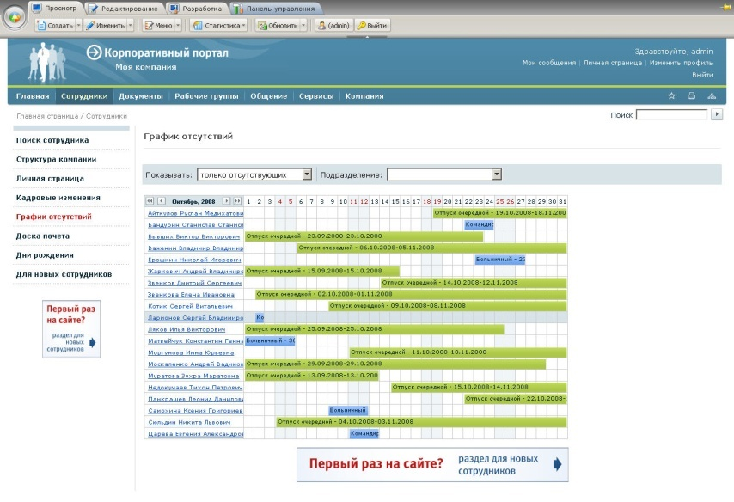
Реализация функции HR-отдела
размещение общей информации о компании (структура, миссия, стратегия, история, управление);
справочники (сотрудники, телефоны, часто используемые данные, новые сотрудники, доска почета);
контроль отсутствия сотрудников;
личные страницы сотрудников и календари;
быстрая адаптация новых сотрудников;
управление мотивацией
индикатор присутствия сотрудника на портале в данный момент; ленты новостей.

Slide 8
Управление корпоративной информацией:
ECM, Enterprise Content Management
Благодаря «1С-Битрикс: Корпоративный портал» можно легко управлять большими массивами внутренней информации. Система позволяет реализовывать следующие функции:
централизованное хранилище общекорпоративной информации;
возможность совместной работы с информацией;
документооборот и версионность;
гибкое распределение прав доступа;
создание виртуальных хранилищ документов и файлов;
возможность работы с хранилищем как с сетевым диском штатными средствами работы с файлами.
Кроме того:
привычные интерфейсы для работы с любыми файлами;
полностью автоматизированное хранение и визуализация фото и видео-материалов;
интеграция с Microsoft Office, Open Office, WebDAV.

Slide 9
Единый корпоративный поиск:
морфология и релевантность
релевантный поиск с учетом русской морфологии
автоматическая проверка прав доступа при выдачи результатов поиска документов;
моментальная индексация обновленных и новых документов;
поиск по вложенным документам и файлам (DOCX, XLSX, DOC, XLS, PPTX, PPT, PDF, RTF, ODS и другие);
поиск по тегам и облако тегов;
возможность настройки приоритета в результатах поиска.

Slide 10
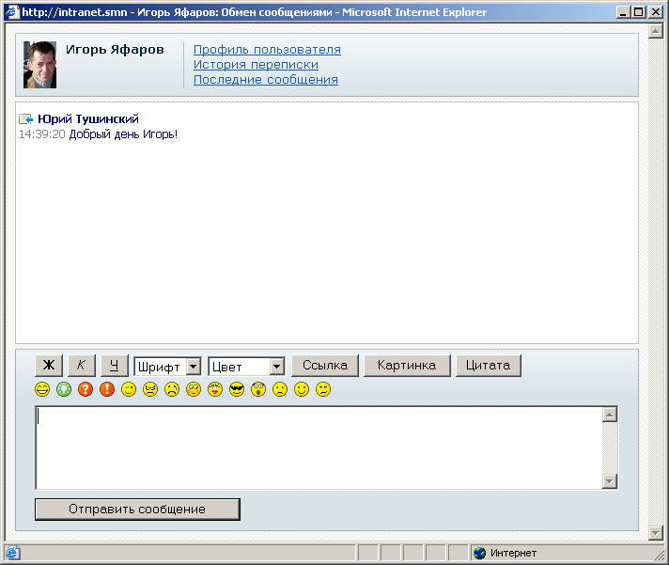
Социальная сеть
и система мгновенных сообщений
личная страница сотрудника с персональными фотогалереями, хранилищем файлов, блогом, форумом, друзьями, группами, сертификатами обучения;
установление дружеских отношений между сотрудниками;
система мгновенных сообщений для общения внутри портала (служит заменой ICQ и других мессенджеров);
индикатор нахождения сотрудника на портале.

Slide 11
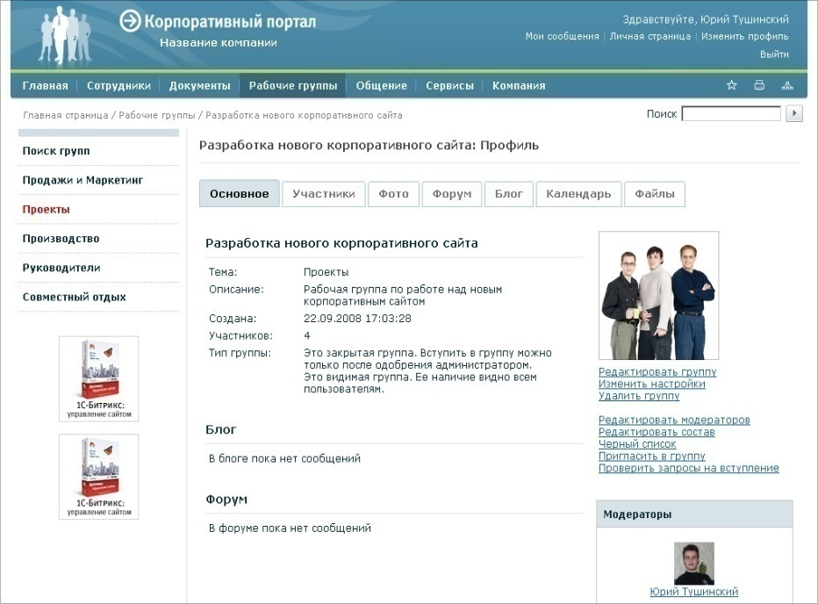
Рабочие группы и коллективная работа
объединение сотрудников в рабочие и проектные группы;
гибкое распределение прав на доступ;
открытые и закрытые группы;
отдельные форумы и блоги групп и сотрудников;
библиотека файлов и документов;
календарь событий группы;
фотогалереи группы;
возможность подключить библиотеку документов в качестве сетевого диска персонального компьютера.

Slide 12
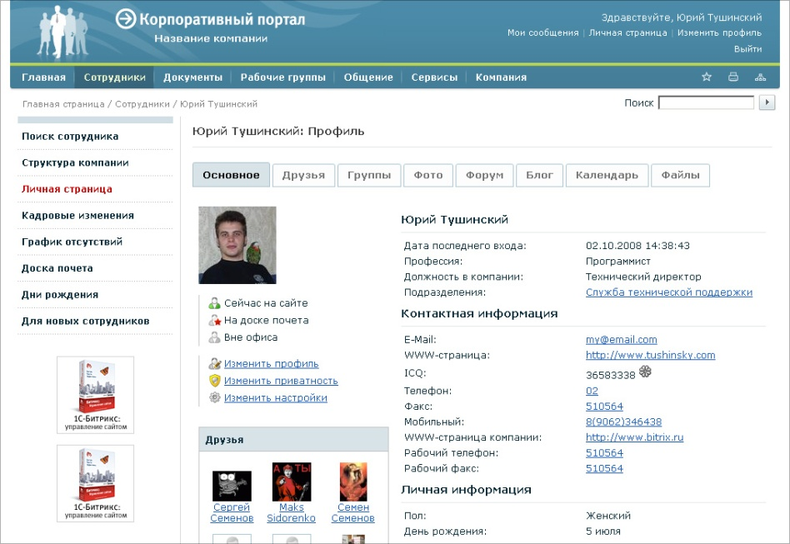
Оптимизация внутренних коммуникаций
расширенный механизм подачи электронных заявок (пропуски, курьерская доставка, канцтовары и т.д.);
неограниченное количество лент новостей;
календари событий компании;
общий форум;
фотогалереи;
интерактивные возможности: опросы, блоги, внешние RSS ленты на портале.

Slide 13
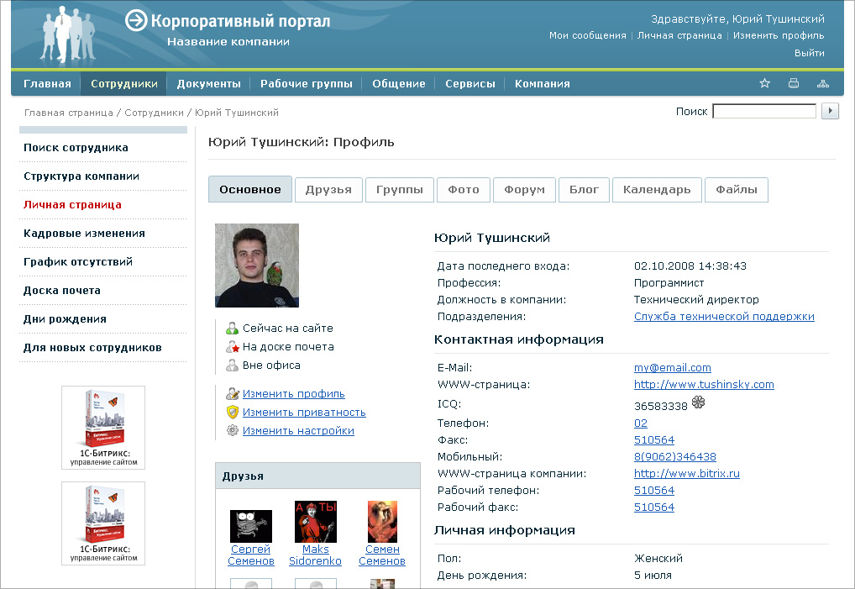
Интерактивные сервисы
настраиваемые веб-формы (легкое создание электронных запросов с необходимыми полями);
сервисы «вопросов-ответов»;
автоматизированная система приема и обработки обращений пользователей, возможность просмотра статуса.

Slide 14
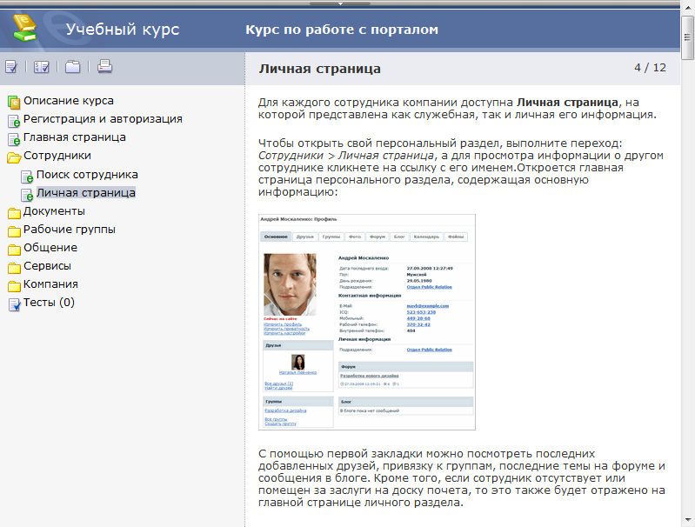
Обучение и тестирование персонала
система обучения сотрудников на корпоративном портале;
создание неограниченного числа учебных курсов; вопросы по итогам урока, Тест для самопроверки;
сертификационные тесты для оценки освоения пользователями материалов курса;
импорт/экспорт курсов в форматах IMS Content Package, IMS QTI;
журнал тестирования персонала с учетом баллов, набранных пользователем при прохождении теста;
список попыток; автоматическое определение результатов;
гибкая система распределения прав доступа к учебным курсам
Быстрое и системное обучение персонала на портале

Slide 15
Гибкая интеграция
в ИТ-инфраструкту компании
интеграция с продуктами Microsoft Office;
выгрузка списка сотрудников и прав доступа на портал;
интеграция с «1С:Зарплата и Управление Персоналом», интеграция с Active Directory и LDAP серверами, OpenID;
SSO Single Sign On единая система авторизации позволяющая сотрудникам входить на портал;
кросплатформенность - работа на UNIX и Windows (XP, Vista, Windows Server);
Поддержка IE 5, 6,7 и FF 2, 3;
Поддержка MySQL, Oracle, MSSQL, Oracle XE, MSSQL Express;
Веб-сервисы и поддержка SOAP протокола.

Slide 16
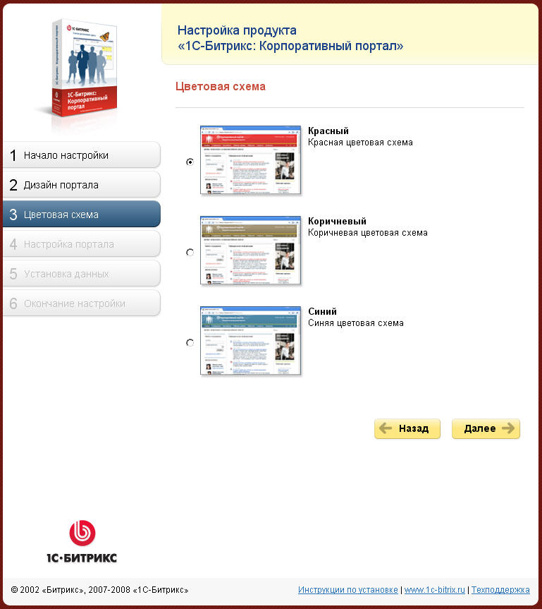
Возможности продукта
индивидуальный внешний вид системы и легкая смена дизайна;
высокая производительность (десятки тысяч посетителей в сутки на одном сервере);
открытый исходный код (Битрикс Framework);
оптимальная стоимость лицензии и отсутствие дополнительных скрытых расходов

Slide 17
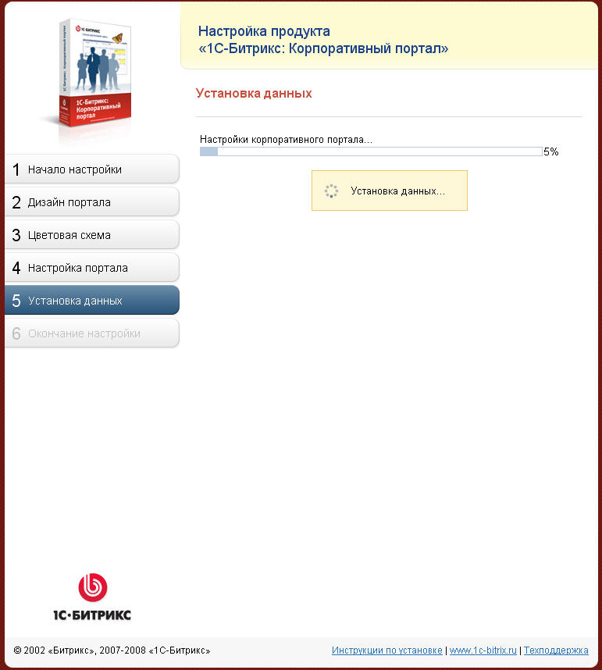
Возможности продукта
возможность работать с бесплатным ПО (Unix, Linux, MySQL, PHP);
возможны любые доработки бизнес-логики;
большая сеть партнеров по настройке и внедрению продукта;
адаптивный интерфейс и удобство управления порталом (Ajax-интерфейс);
интуитивно понятное управление;
поставка продукта с 2 дизайнами и 3 цветовыми схемами для каждого варианта.

Slide 18
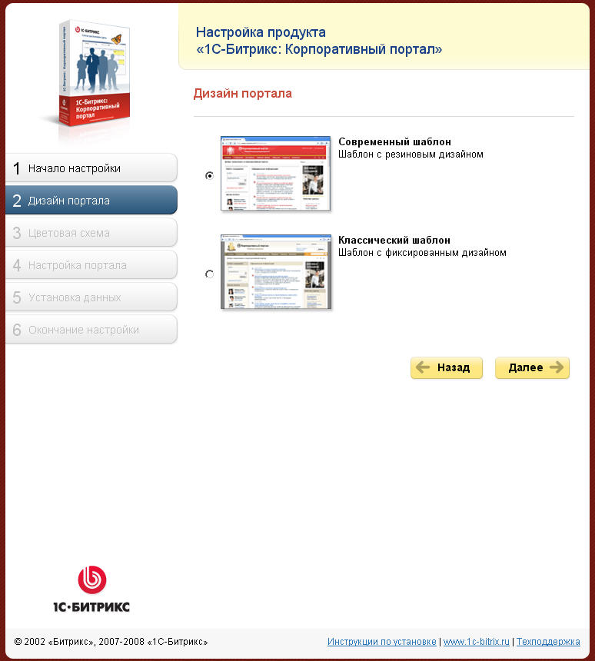
Быстрая установка и настройка
установка и интеграция в структуру компании всего за 4 часа;
«Мастер установки» продукта и интеграции его в корпоративную инфраструктуру;
быстрый цикл внедрения и заполнения информации;
«Мастер загрузки» пользователей из базы 1С или CSV.

Slide 19
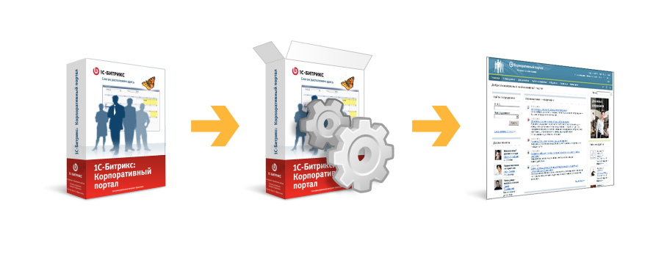
Интеграция всего за три шага!
1. коробочное решение; 2. развертывание и настройка системы;
3. готовый интранет

Slide 20
Импорт пользователей и структуры компании
На корпоративный портал может быть выгружена следующая информация:
Структура компании
Отделы, департаменты, иерархия, руководители отделов и подразделений, заместители и т.д. Информация сразу становится доступна для просмотра всем пользователям.
Сотрудники компании
Выгружается полная информация о сотрудниках, включая фотографии, личную информацию и данные о рабочей деятельности. Род занятий, должность, контролируемые вопросы.
Информация об отсутствиях сотрудников
Больничные, отпуска, командировки и пр. Информация отображается на корпоративном портале в виде графиков.
Кадровые перестановки
Прием на работу новых сотрудников, увольнение, список сотрудников с испытательным сроком и т.п.

Slide 21

Обмен данными с
«1С:Зарплата и Управление персоналом»
Одна из первостепенных задач при создании интранет-ресурса - интеграция корпоративного портала с внутренней учетной системой организации, отвечающей за автоматизацию управления персоналом.
Одним из наиболее популярных решений для автоматизации управления персоналом является «1С:Зарплата и Управление Персоналом» (на базе «1С:Предприятие 8.1»).
Интеграция позволяет быстро, без привлечения технических специалистов выгрузить необходимые данные.

Slide 22
Лицензирование и ценовая политика
Стоимость лицензии на «1С-Битрикс: Корпоративный портал» определяется в зависимости от числа активных пользователей, зарегистрированных на корпоративном портале и авторизовавшихся в системе как минимум один раз.
Цена портала не зависит от общей численности сотрудников компании.
Предварительная цена - 34500 рублей на 25 пользователей!
Лицензии на дополнительных пользователей можно приобрести отдельно.
500 рублей/пользователь
Предусмотрены скидки в зависимости от числа пользователей.
50 пользователей – скидка 15% (425 рублей)
100 пользователей – скидка 25% (375 рублей)
1000 пользователей – скидка 45% (275 рублей)
Ценовая политика будет опубликована 14 октября 2008 года.

Slide 23
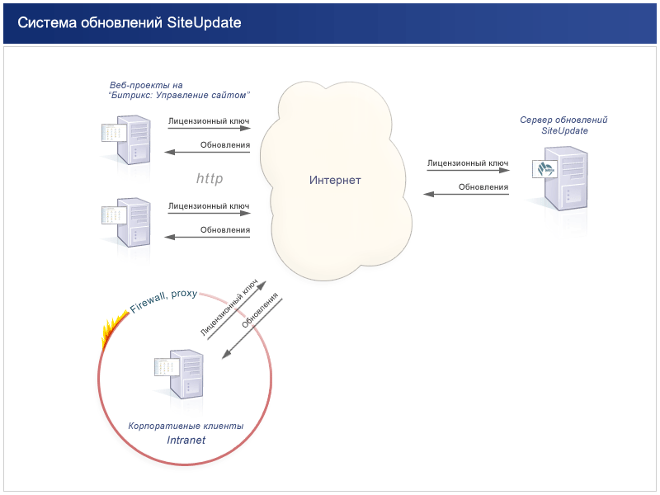
Технология SiteUpdate
Уникальная технология SiteUpdate позволяет без дополнительных расходов скачивать обновления продукта и новые модули.

Slide 24

Нагрузка на портал
Портал, созданный на основе продукта, выдерживает любую нагрузку.
Используя разные конфигурации оборудования и продукт «1С-Битрикс: Корпоративный портал», можно масштабировать проект в зависимости от нагрузки на сервер, что позволяет каждому клиенту найти оптимальный уровень, соответствующий задачам проекта и нагрузке.
При увеличении нагрузки на сервер необходимо обеспечить бесперебойную работу сайта, а для этого требуется надежная база данных.
Для любой нагрузки

Slide 25
С чего начать?
1. Скачать пробную версию продукта
http://www.1c-bitrix.ru/
2. Установить Корпоративный портал и интегрировать в ИТ- инфраструктуру
Используя мастер установки, интегрировать продукт с ActiveDirectory , загрузить пользователей из 1С:ЗУП или Excel/CSV или открыть регистрацию пользователей на портале.
3. Модифицировать типовое наполнение портала
Изменить рассказ о компании, внести несколько актуальных приказов и новостей, загрузить документы в хранилище…
Корпоративный портал готов к началу работы
уже через 4 часа!
Далее вы можете настраивать портал в процессе эксплуатации под свои задачи и с учетом осведомленности пользователей о всех возможностях .

Slide 26
Контактная информация
Москва
Телефоны
+7 (499) 763-11-92
+7 (495) 363-37-53
Почтовый адрес
127473, г. Москва
ул. Селезневская, 34
(м. Новослободская), офис 3575
Калининград
Телефон
+7 (4012) 51-05-64
Почтовый адрес
236001, г. Калининград, Московский проспект, 261
E-mail отдела продаж: sales@1c-bitrix.ru
Адрес сайта: http://www.1c-bitrix.ru

